Slide 1
Résumé calculs et résultats ABAQUS Ainsi qu’idée de recalage

Slide 2
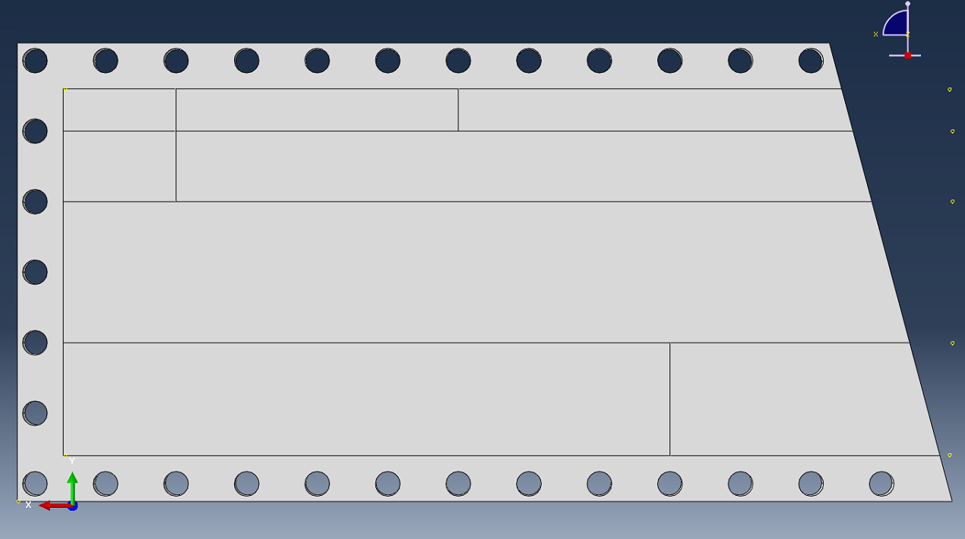
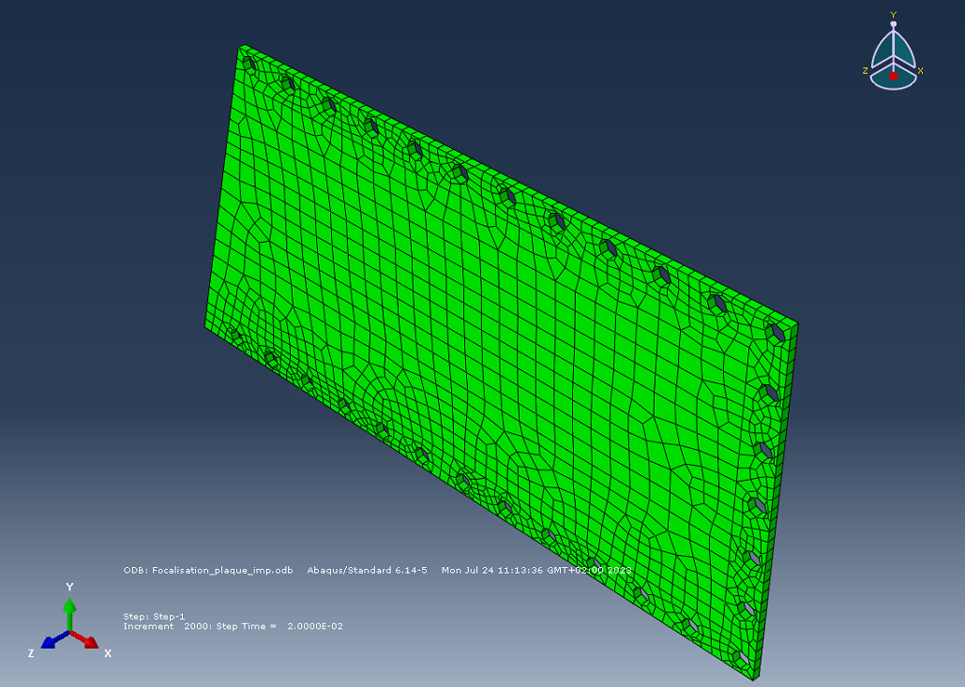
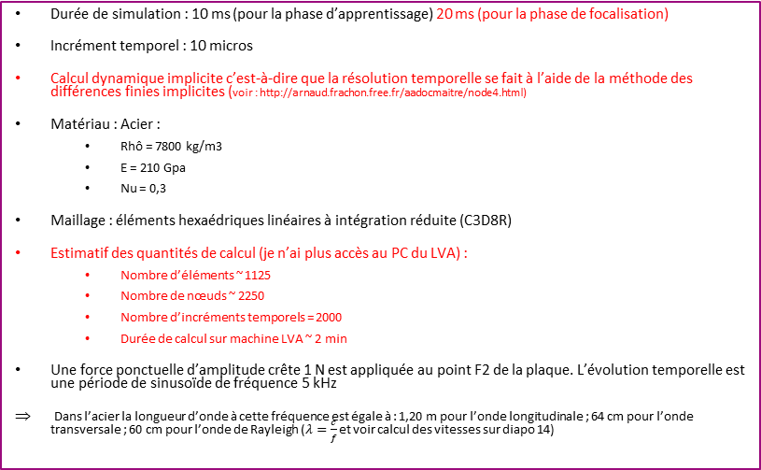
CARACTERISTIQUES DU MODELE
e = 3 mm
~23 cm
Durée de simulation : 10 ms (pour la phase d’apprentissage) 20 ms (pour la phase de focalisation)
Incrément temporel : 10 micros
Calcul dynamique implicite c’est-à-dire que la résolution temporelle se fait à l’aide de la méthode des différences finies implicites (voir : http://arnaud.frachon.free.fr/aadocmaitre/node4.html)
Matériau : Acier :
Rhô = 7800 kg/m3
E = 210 Gpa
Nu = 0,3
Maillage : éléments hexaédriques linéaires à intégration réduite (C3D8R)
Estimatif des quantités de calcul (je n’ai plus accès au PC du LVA) :
Nombre d’éléments ~ 1125
Nombre de nœuds ~ 2250
Nombre d’incréments temporels = 2000
Durée de calcul sur machine LVA ~ 2 min
Une force ponctuelle d’amplitude crête 1 N est appliquée au point F2 de la plaque. L’évolution temporelle est une période de sinusoïde de fréquence 5 kHz
Dans l’acier la longueur d’onde à cette fréquence est égale à : 1,20 m pour l’onde longitudinale ; 64 cm pour l’onde transversale ; 60 cm pour l’onde de Rayleigh ($λ=\frac{c}{f}$ et voir calcul des vitesses sur diapo 14)
F2
R1
13 cm
R2
26,5 cm
Longueur caractéristique des éléments de l’ordre de 1 cm
Phase de focalisation :
Les évolution temporelles des sources sont issues des résultats de simulation de la phase d’apprentissage
Les sources se situent en R1 et R2
Longueur caractéristique des éléments de l’ordre de 4 mm

Slide 3
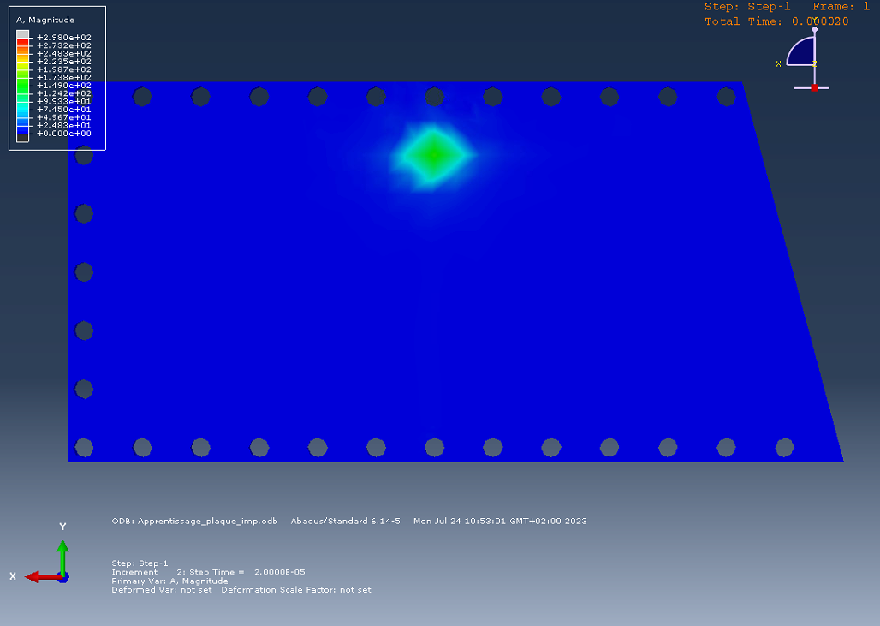
RESULTATS DE LA PHASE D’APPRENTISSAGE
F2
R1
A un instant t proche de 0 on note bien que l’accélération perpendiculaire à la surface est maximale au niveau de la source : F2
R2

Slide 4
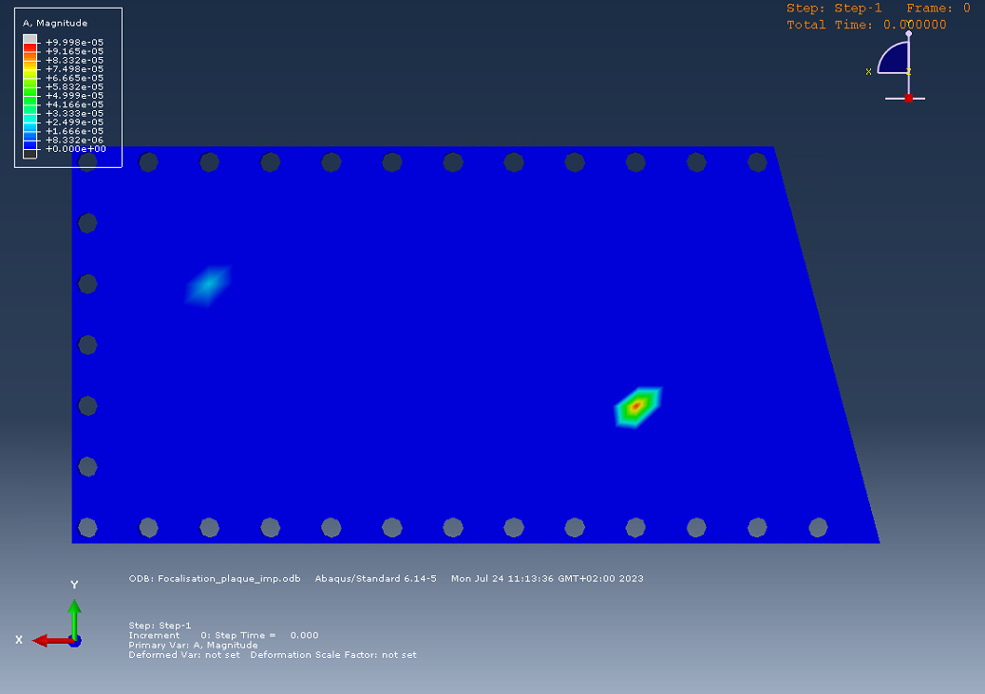
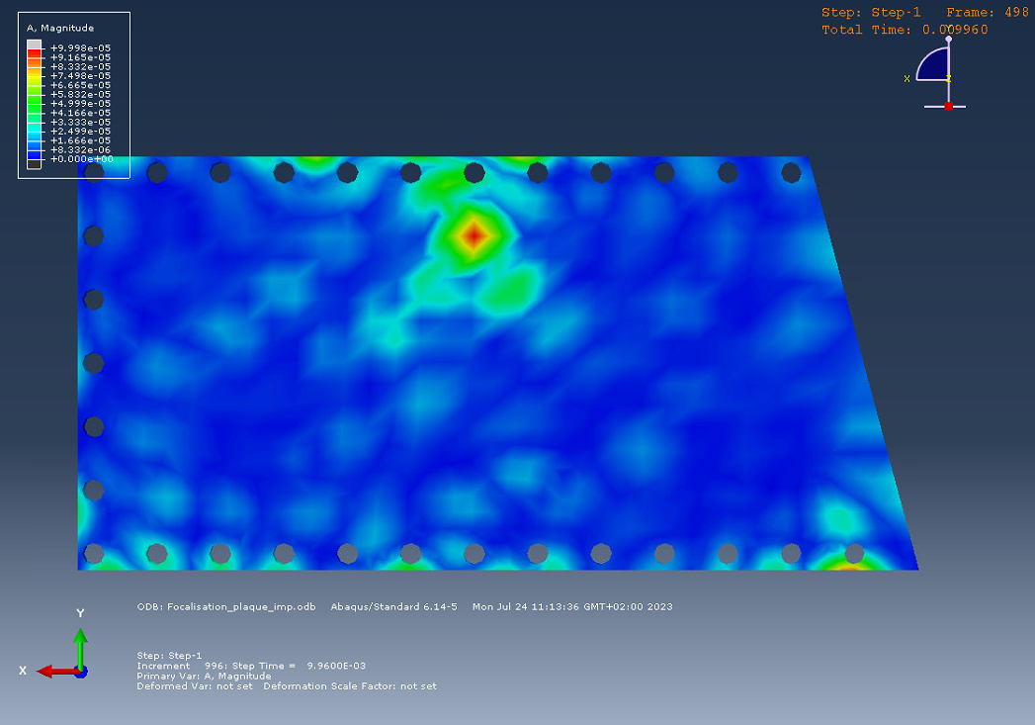
PHASE DE FOCALISATION
A un instant t proche de 0 on note bien que l’accélération perpendiculaire à la surface est maximale au niveau des sources : R1 et R2
R1
R2
A un instant t proche de 10 ms on note bien que l’accélération perpendiculaire à la surface est maximale au niveau du point de focalisation F2

Slide 5
ETUDE DE SENSIBILITE A LA VARIATION DU MODULE D’YOUNG
Module | Valeur | Unité | Erreur | Valeur
E0 | 2,10E+11 | Pa | Apprentissage | 0%
E1 | 2,00E+11 | Pa | Erreur 1 | 4,76%
E2 | 2,05E+11 | Pa | Erreur 2 | 2,38%
E3 | 2,07E+11 | Pa | Erreur 3 | 1,43%
E4 | 2,03E+11 | Pa | Erreur 4 | 3,33%

Slide 6
ETUDE DE SENSIBILITE A LA VARIATION DE LA MASSE VOLUMIQUE

Slide 7
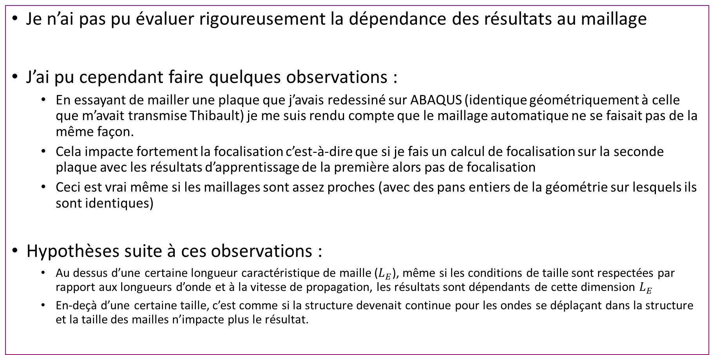
DEPENDANCE AU MAILLAGE
Je n’ai pas pu évaluer rigoureusement la dépendance des résultats au maillage
J’ai pu cependant faire quelques observations :
En essayant de mailler une plaque que j’avais redessiné sur ABAQUS (identique géométriquement à celle que m’avait transmise Thibault) je me suis rendu compte que le maillage automatique ne se faisait pas de la même façon.
Cela impacte fortement la focalisation c’est-à-dire que si je fais un calcul de focalisation sur la seconde plaque avec les résultats d’apprentissage de la première alors pas de focalisation
Ceci est vrai même si les maillages sont assez proches (avec des pans entiers de la géométrie sur lesquels ils sont identiques)
Hypothèses suite à ces observations :
Au dessus d’une certaine longueur caractéristique de maille ($L_{E}$), même si les conditions de taille sont respectées par rapport aux longueurs d’onde et à la vitesse de propagation, les résultats sont dépendants de cette dimension $L_{E}$
En-deçà d’une certaine taille, c’est comme si la structure devenait continue pour les ondes se déplaçant dans la structure et la taille des mailles n’impacte plus le résultat.

